Slide 1
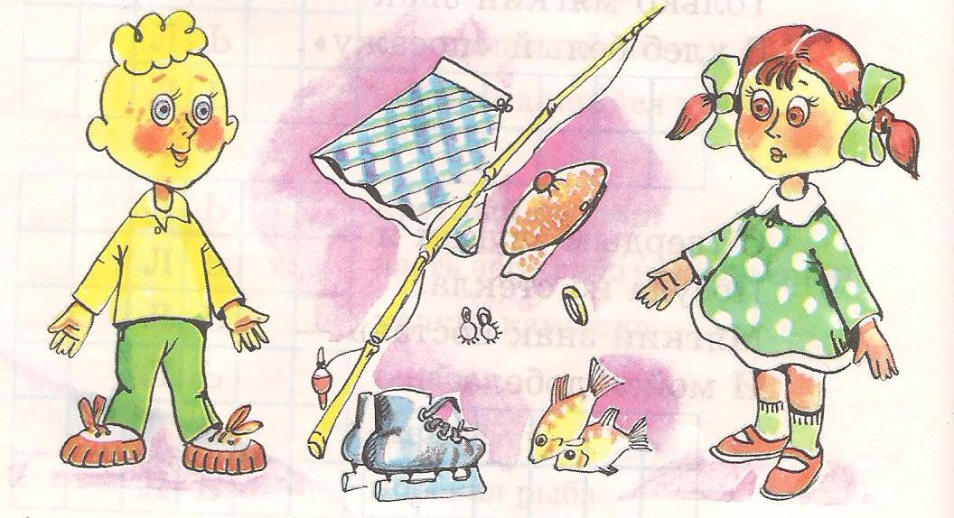
Словарный запас

Slide 2
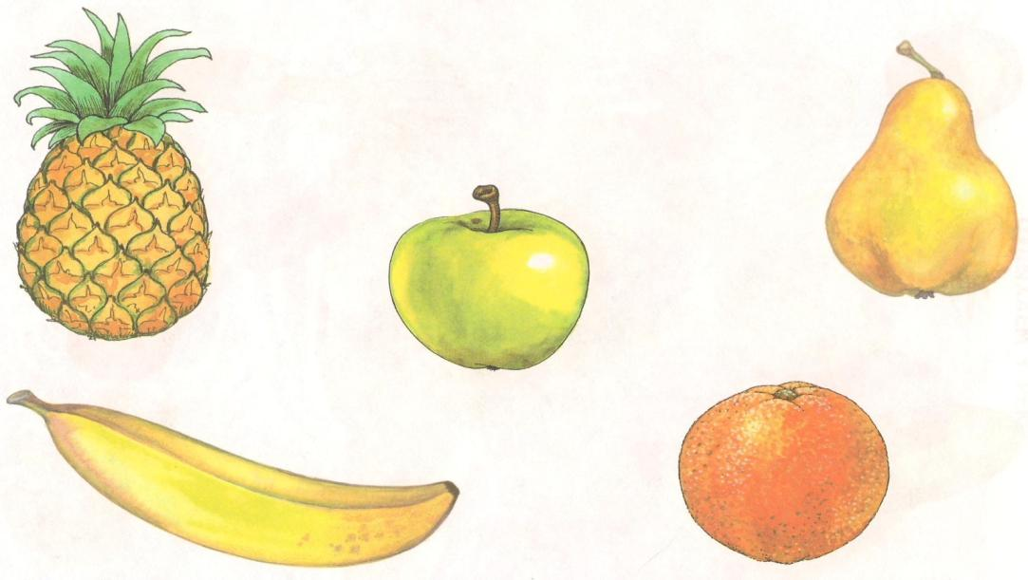
Что изображено?
Назови одним словом.

Slide 3
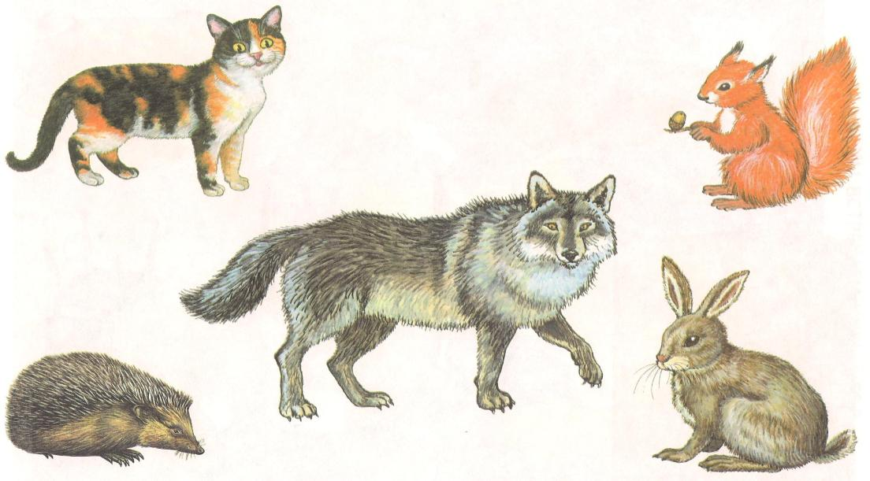
Кто лишний? Почему?

Slide 4
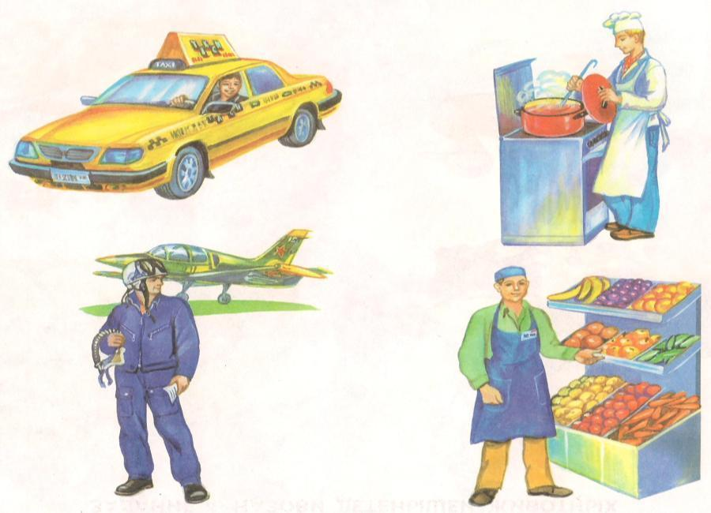
Назови профессии. Расскажи, что делает повар. И т.д.

Slide 5
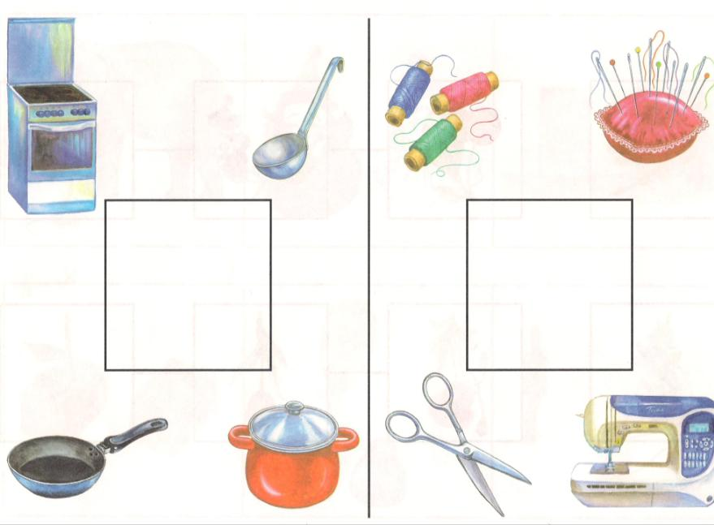
Людям каких профессий нужны эти предметы?

Slide 6


Игра «Наоборот»

Slide 7
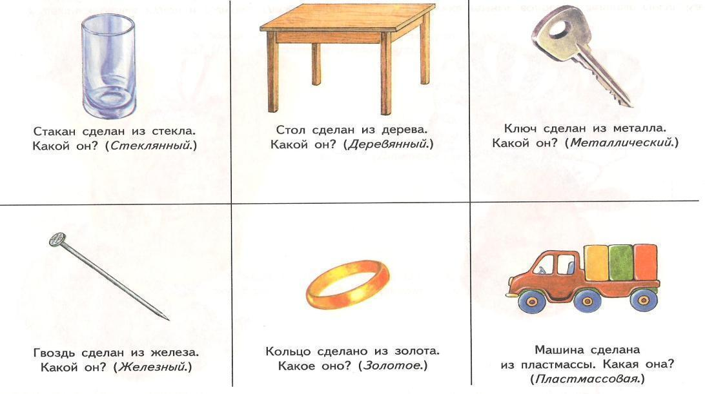
Что из чего? Что какое?

Slide 8
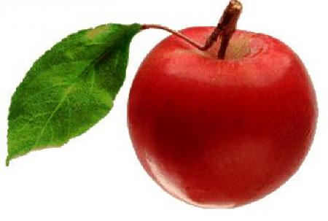
Подбор определений
Яблоко какое?
круглое
сочное
спелое
сладкое

Slide 9
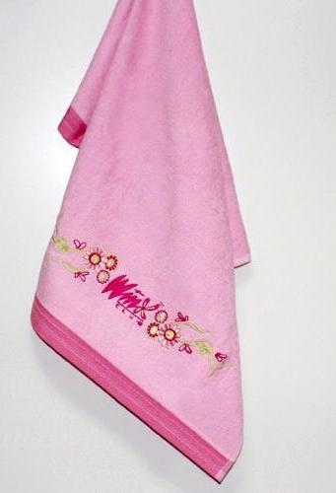
Узнать предмет по определению
пушистое
мягкое
махровое

Slide 10

Узнать предмет по совершаемым действиям
дует
завывает
поднимает пыль
срывает листья

Slide 11
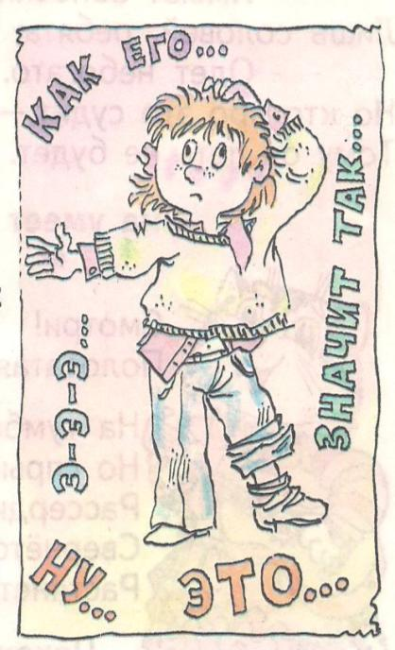
Связная речь

Slide 12


Сказки в картинках
В. Сутеева

Slide 13
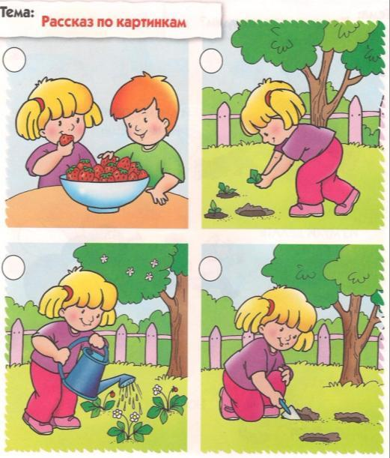
Рассказ по серии картинок
Разложи
картинки по
порядку.
Составь
рассказ.

Slide 14
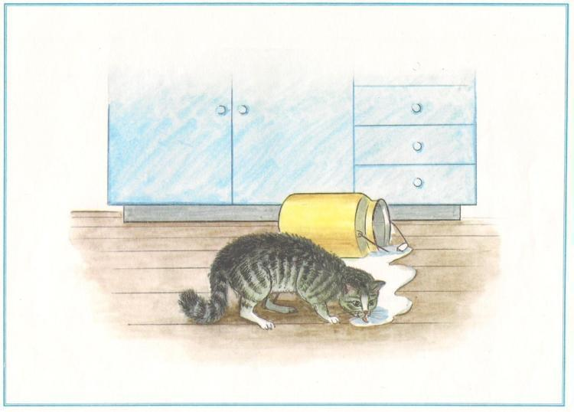
Рассказ по картинке
Составь
рассказ
по картинке.

Slide 15



Книги и папки серии
«Солнечные ступеньки»

Slide 16
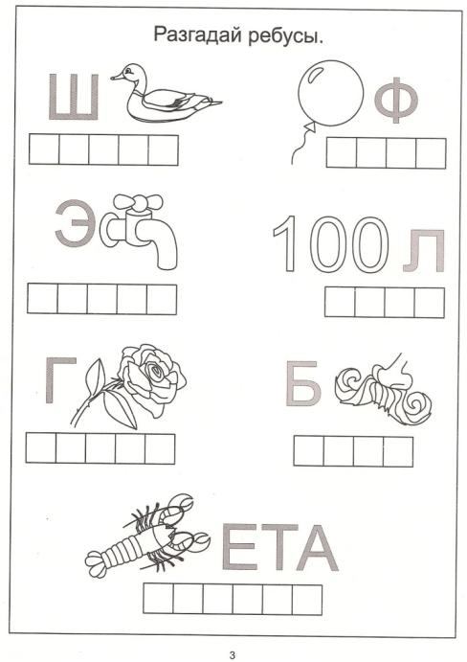
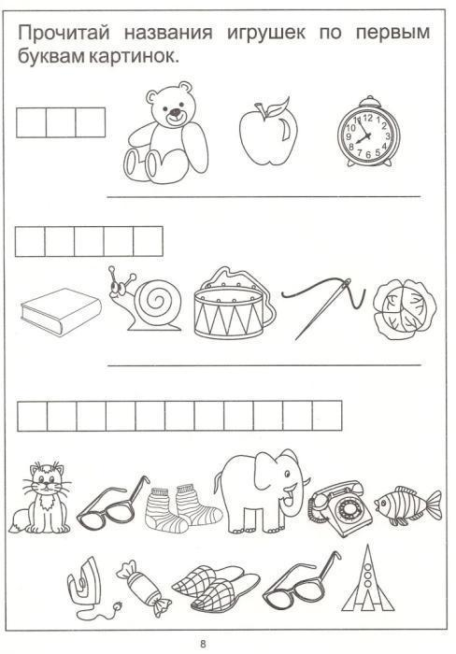
Книги и папки серии
«Солнечные ступеньки»

Slide 17
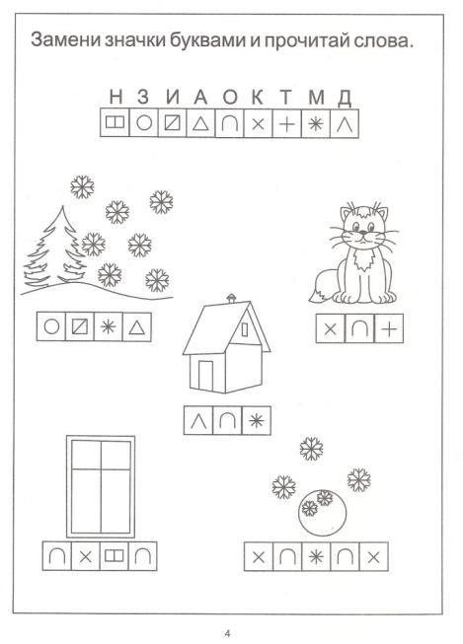
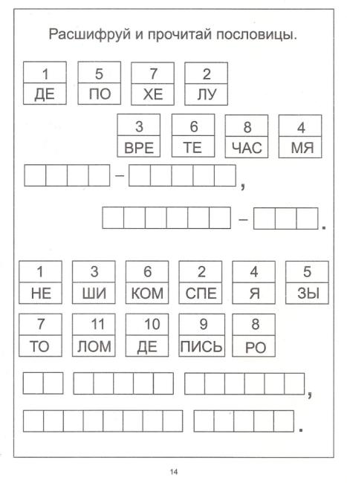
Книги и папки серии
«Солнечные ступеньки»

Slide 18




Логопедические игралочки

Slide 19


Серия «Говорим правильно»

Slide 20



Серия «Говорим правильно»

Slide 21


Книги и папки серии
«Солнечные ступеньки»

Slide 22
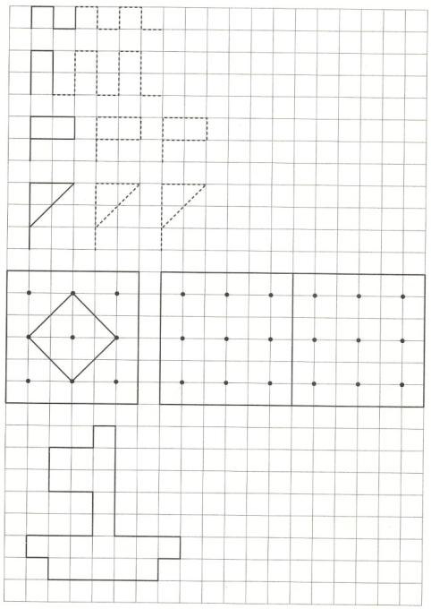
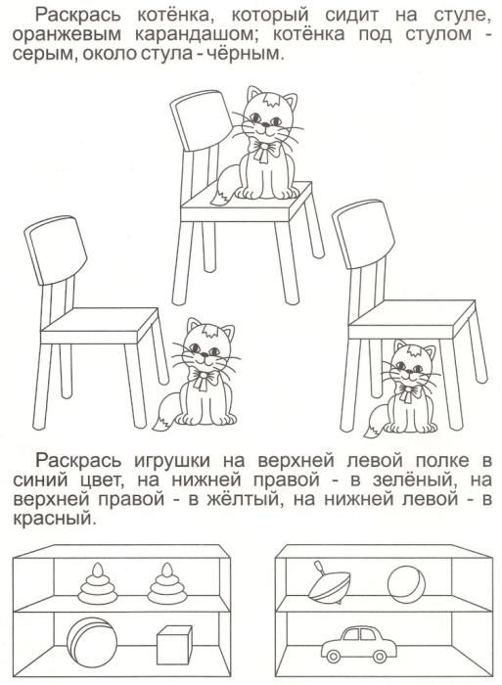
Книги и папки серии
«Солнечные ступеньки»

Slide 23

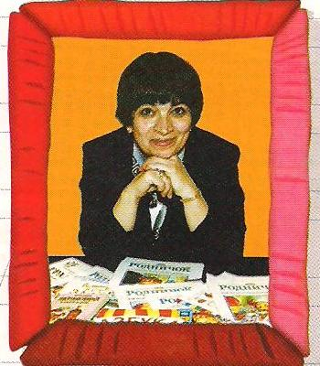
Книги М.М. Безруких для родителей и детей

Slide 24


Книги М.М. Безруких для родителей и детей

Slide 25


Желаю успехов!

Slide 26
Использованные интернет-ресурсы:
http://i-fakt.ru/wp-content/uploads/2013/05/1602885-58ff7b1927e8e162.gif
http://www.temprest.com/wp-content/uploads/rabbit-clipart-i5.jpg
http://fridaycat.ru/getimg/screens/3/38_Popugaev_6.jpg
http://www.mir-igrushki.ru/published/publicdata/NEW/attachments/SC/products_pictures/257%20%D0%9A%D1%83%D0%BA%D0%BB%D0%B0%20%D0%9A%D0%B0%D1%80%D0%BE%D0%BB%2C%2032%D1%81%D0%BC%20Paola%20Reina_enl_enl.jpg
http://img10.proshkolu.ru/content/media/pic/std/4000000/3389000/3388886-2f40e8aed2e7be4f.gif
http://im7-tub-ru.yandex.net/i?id=282969611-32-72&n=21
http://img0.liveinternet.ru/images/attach/c/3/75/148/75148716_4278666_bystrye_diety0044.jpg
http://www.char.ru/books/2011075_Tri_kotenka.jpg
http://www.omb-s.ru/new/gallery/16554.jpg
http://www.studmed.ru/docs/static/c/1/a/6/8/c1a688b26a6.jpg

